Slide 1
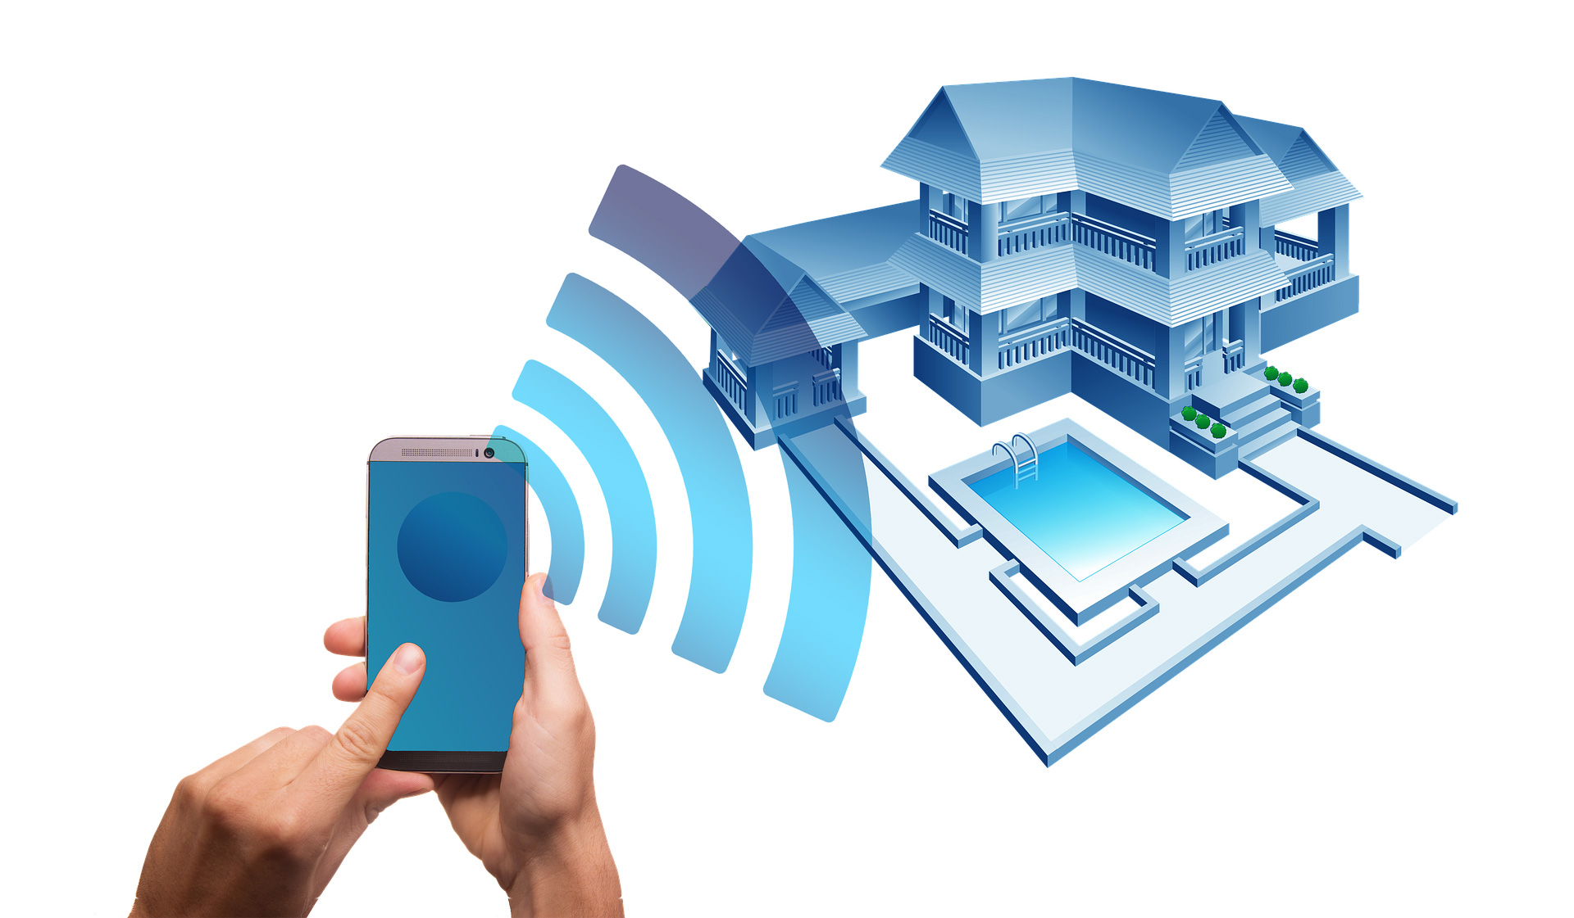
para todos los sistemas de alarma

Slide 2
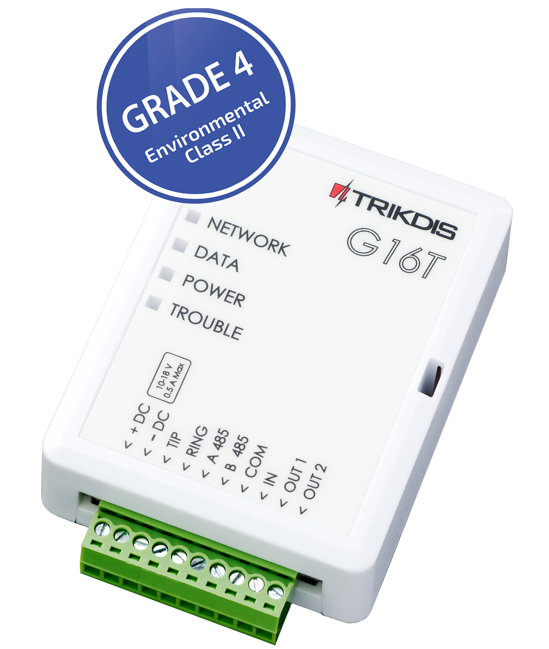
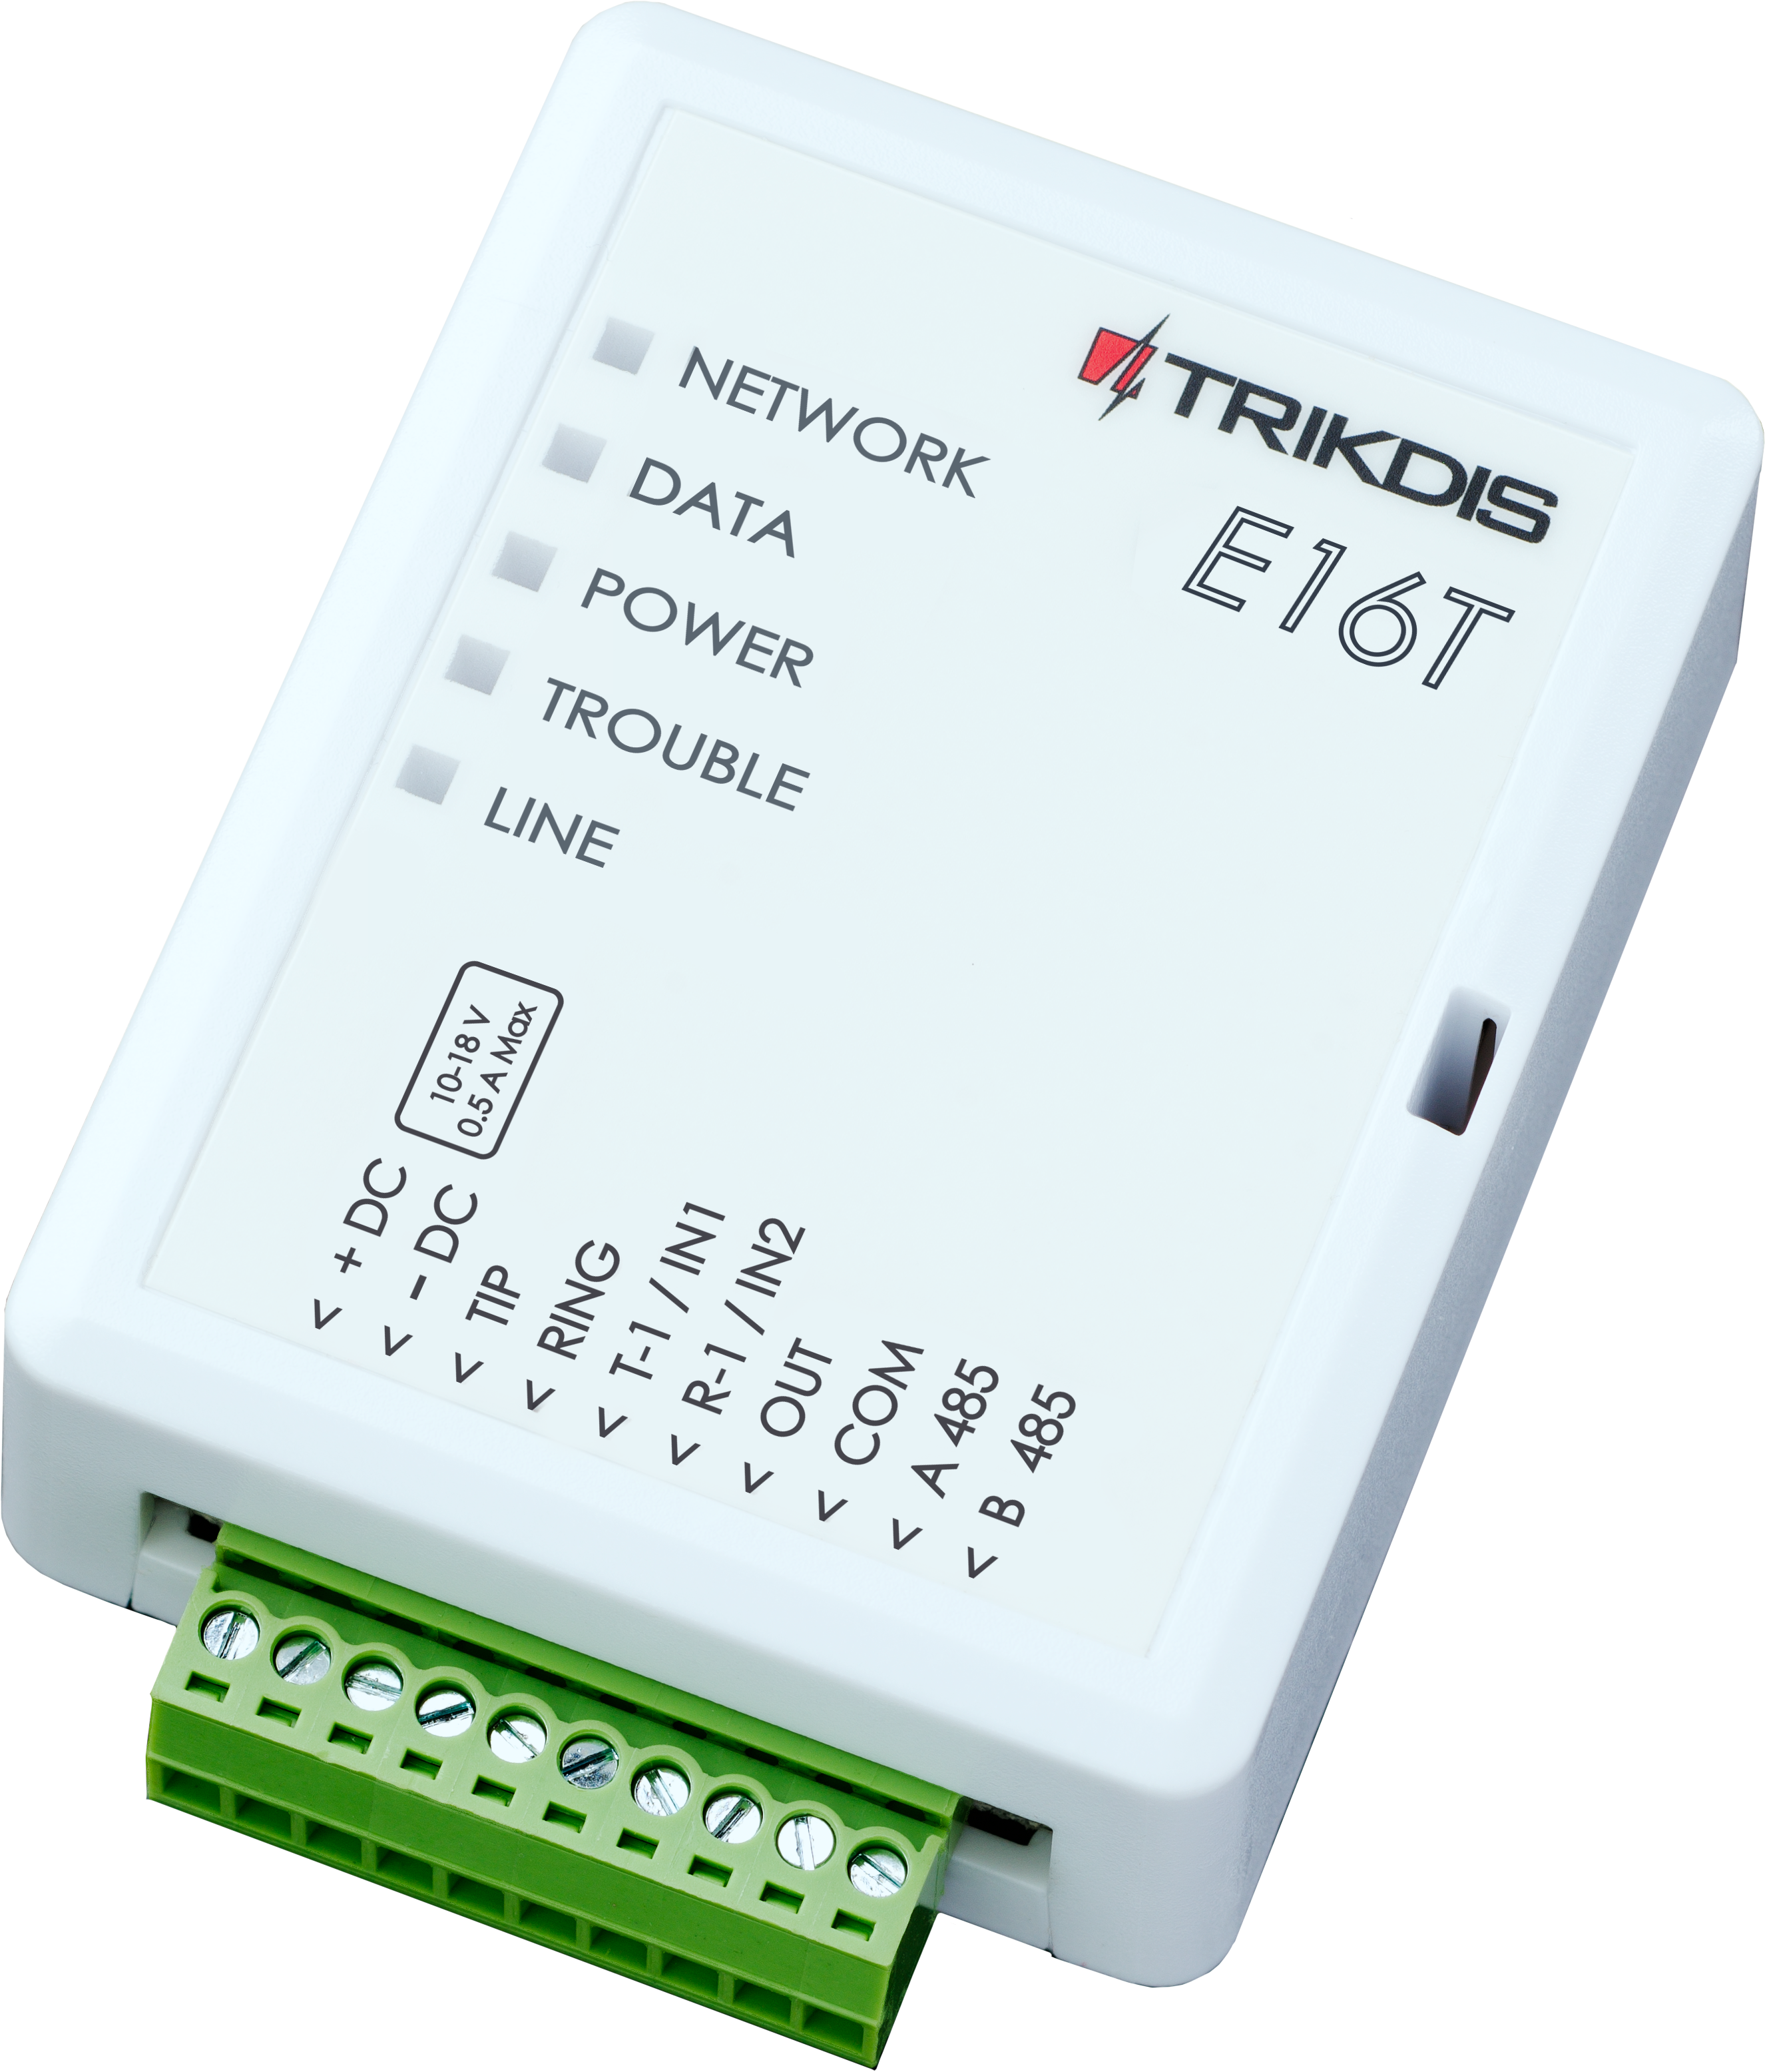
¿Cómo actualizar el sistema de alarma para un sistema inteligente?

Slide 3
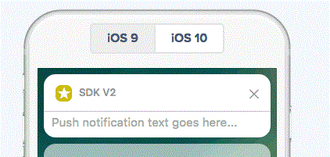
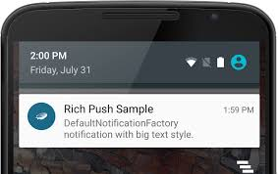
¿Por qué app Protegus?
Con PROTEGUS siempre sabrá lo que está sucediendo en su hogar u oficina con notificaciones en tiempo real (PUSH).
La plataforma PROTEGUS le ofrece una manera fácil de controlar cualquier sistema de alarma existente o nuevo desde un teléfono inteligente o utilizando WEB (CONTROL REMOTO).
Ayuda ahorrar el dinero y su tiempo, no necesita cambiar el sistema de alarma existente, solo actualícelo!

Slide 4
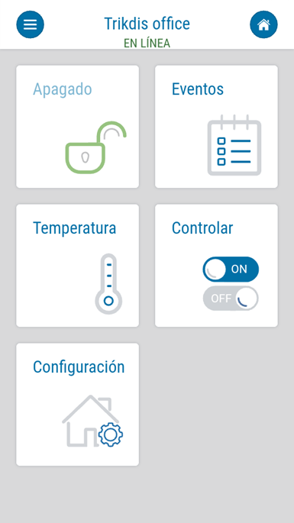
Con PROTEGUS se puede:
Controlar su sistema de alarma
Armar/Desarmar el sistema de forma remota
Estar informado sobre cada evento con notificaciones PUSH, recibir/ver Eventos
Actuar si ocurre una alarma
Controlar los dispositivos de automatización de forma remota (abrir las puertas, encender/apagar la calefacción, etc.)

Slide 5
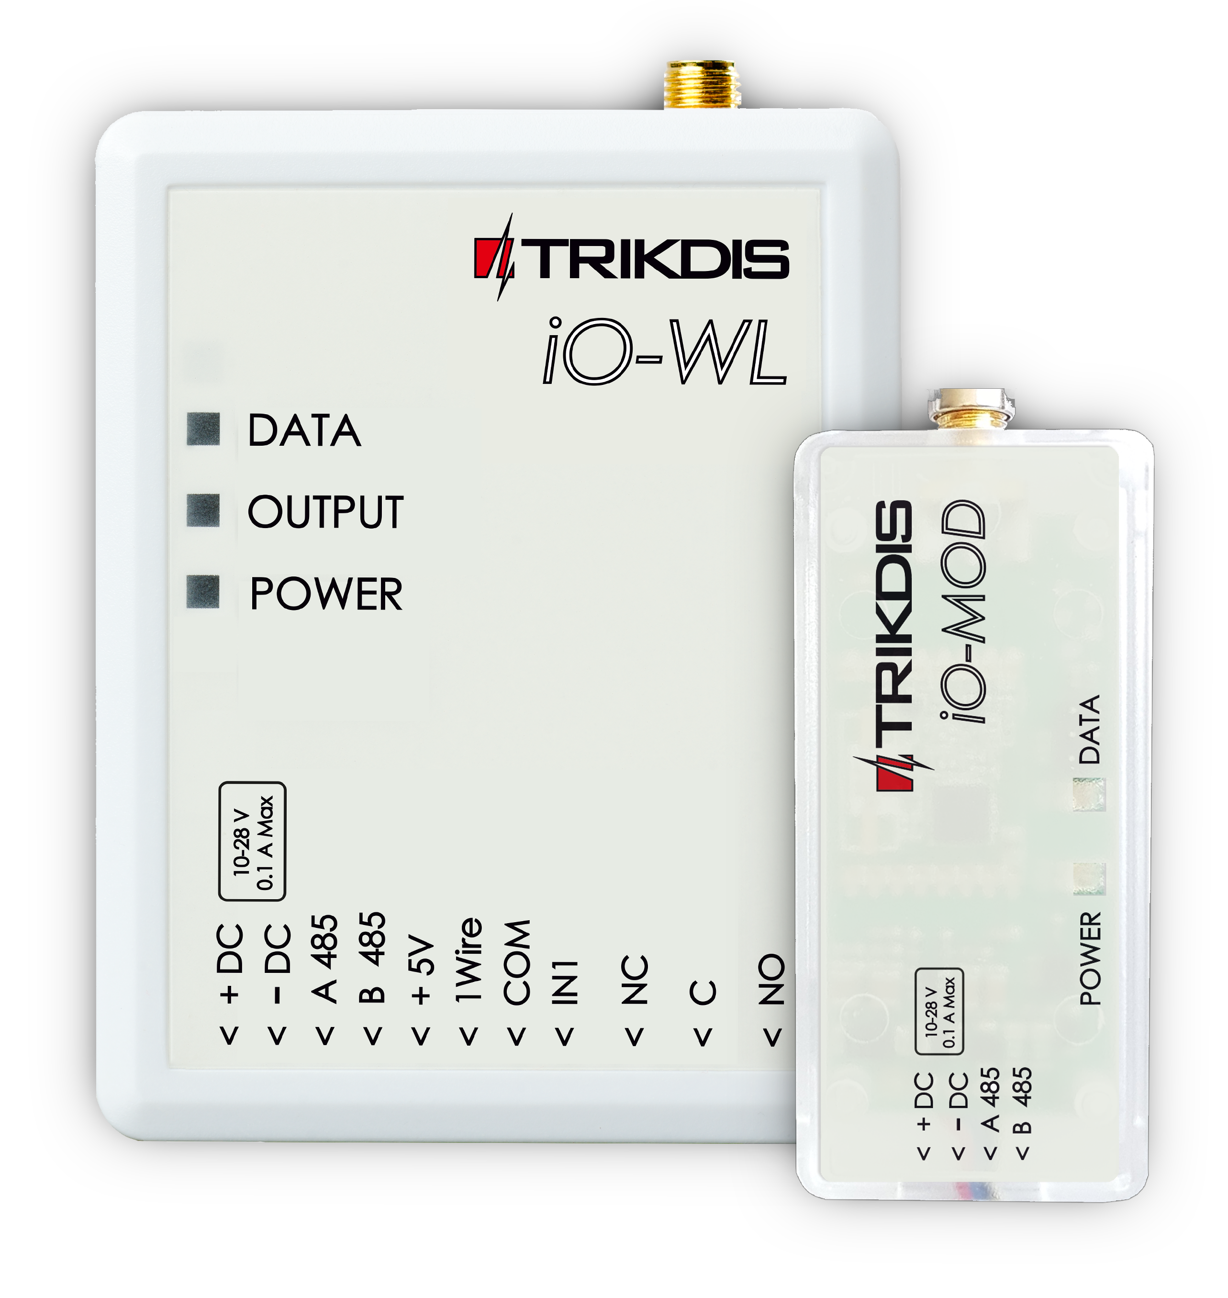
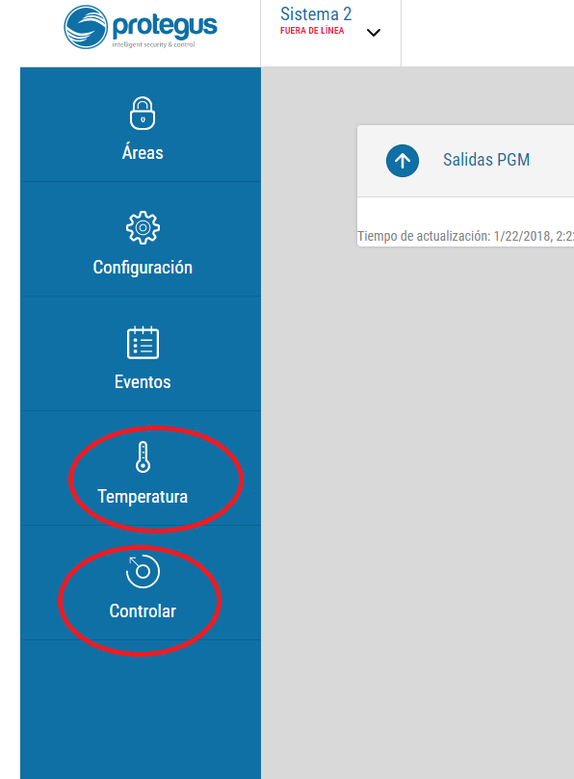
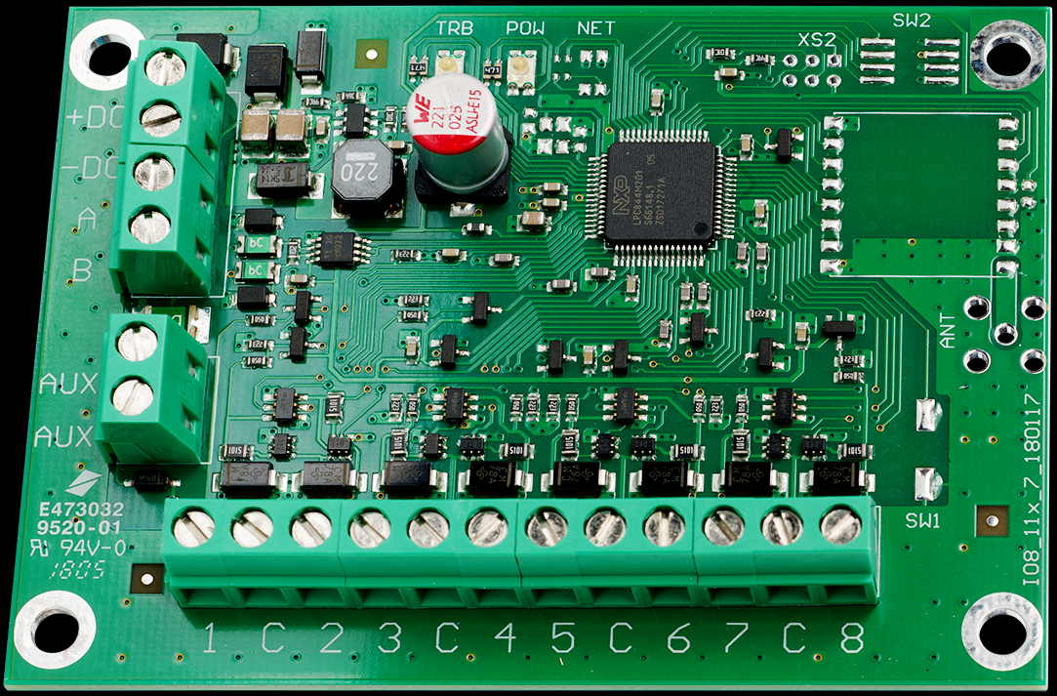
Domótica simple con PROTEGUS:
Conectando el módulo expansor inalámbrico iO-WL o un expansor iO8 (cableado), amplían el número de Entradas y Salidas de los dispositivos Trikdis.
Desde app PROTEGUS de forma remota puede controlar en su sistema actualizado:
sensores de temperatura digitales (Dallas DS18B20)
calefacción, aire acondicionado
puertas u otros equipos.

Slide 6
App PROTEGUS y sus CUENTAS:
“INSTALADOR”
“MASTER”
“USUARIOS INVITADOS”
“COMPAÑÍA”

Slide 7
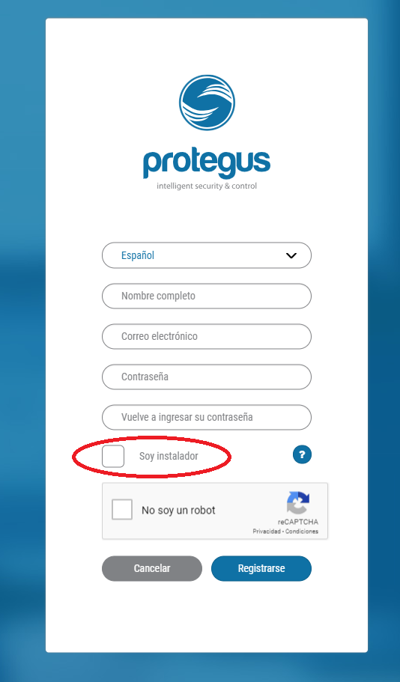
CUENTA “INSTALADOR”
Crear propia cuenta “INSTALADOR”

Slide 8
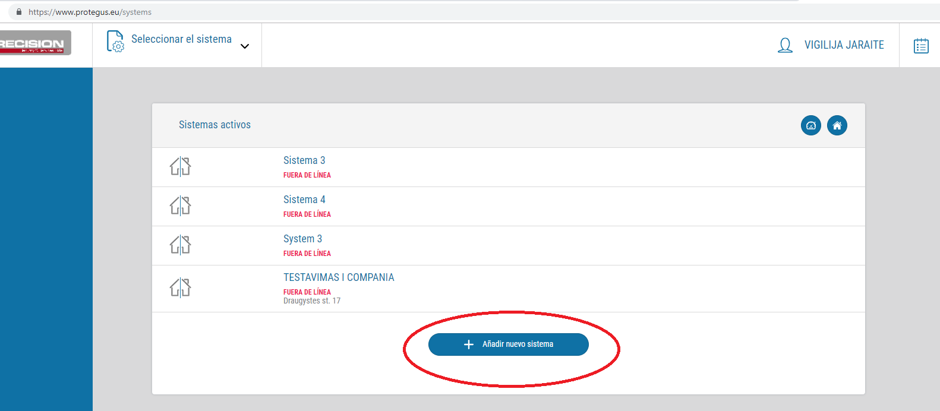
DERECHOS de “INSTALADOR”:
1. Crear un nuevo sistema y configurarlo de acuerdo con los requisitos de empresa o cliente.

Slide 9
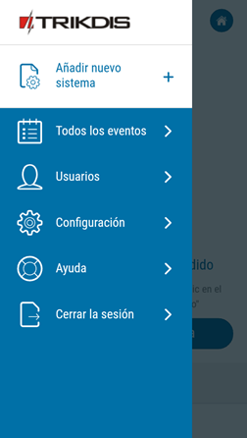
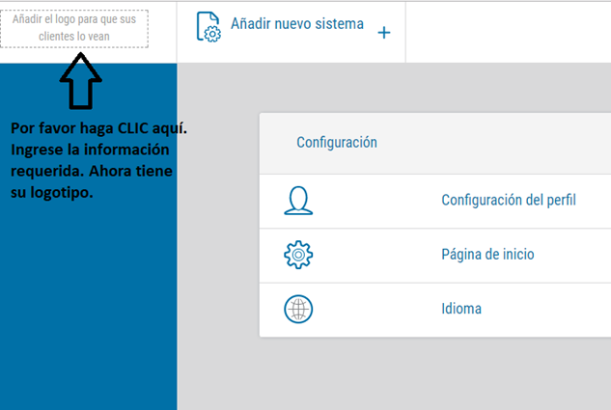
2. Cargar el logotipo de empresa al Protegus (¡GRATIS!)
Cuando el sistema se transfiere a la cuenta "MASTER", Master recibirá este sistema con el LOGO.

Slide 10
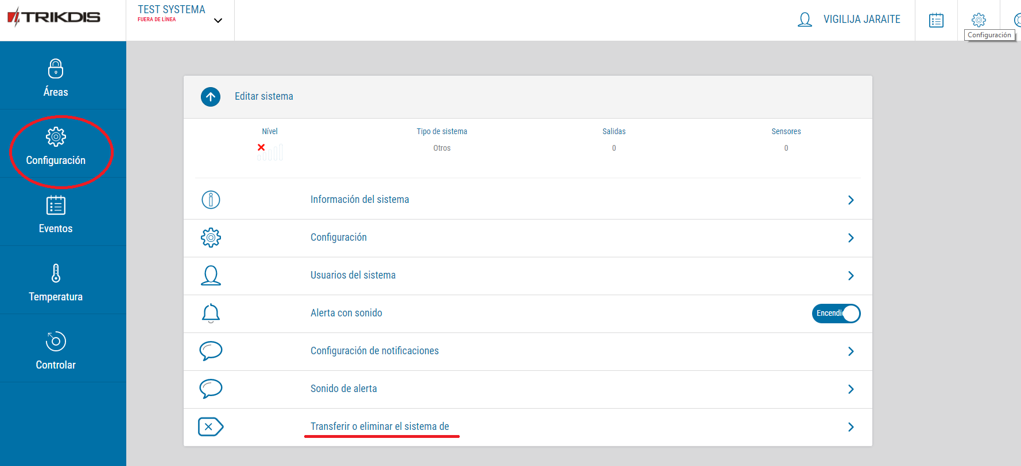
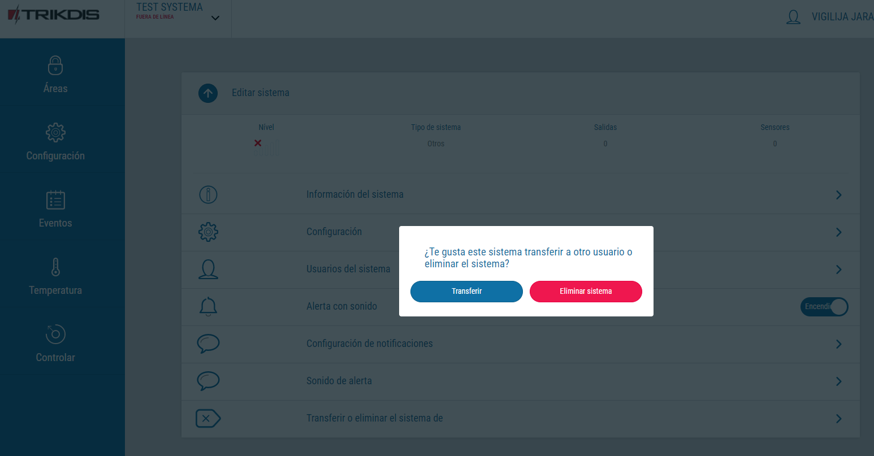
3. Transferir el sistema al usuario “MASTER”.
¡Instalador no puede INVITAR a otros USUARIOS a administrar la cuenta!

Slide 11
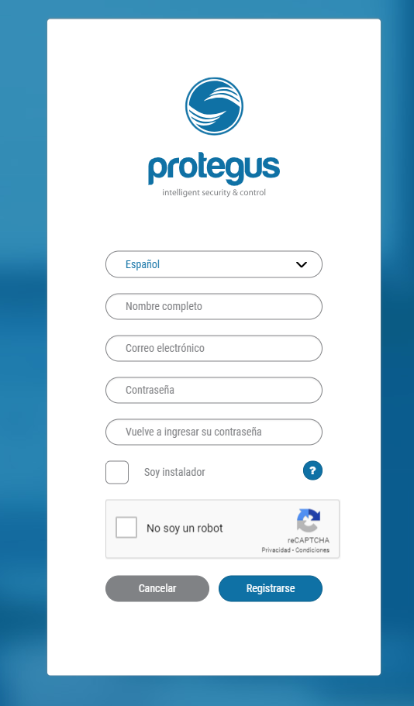
CUENTA “MASTER”
Crear propia cuenta “MASTER”

Slide 12
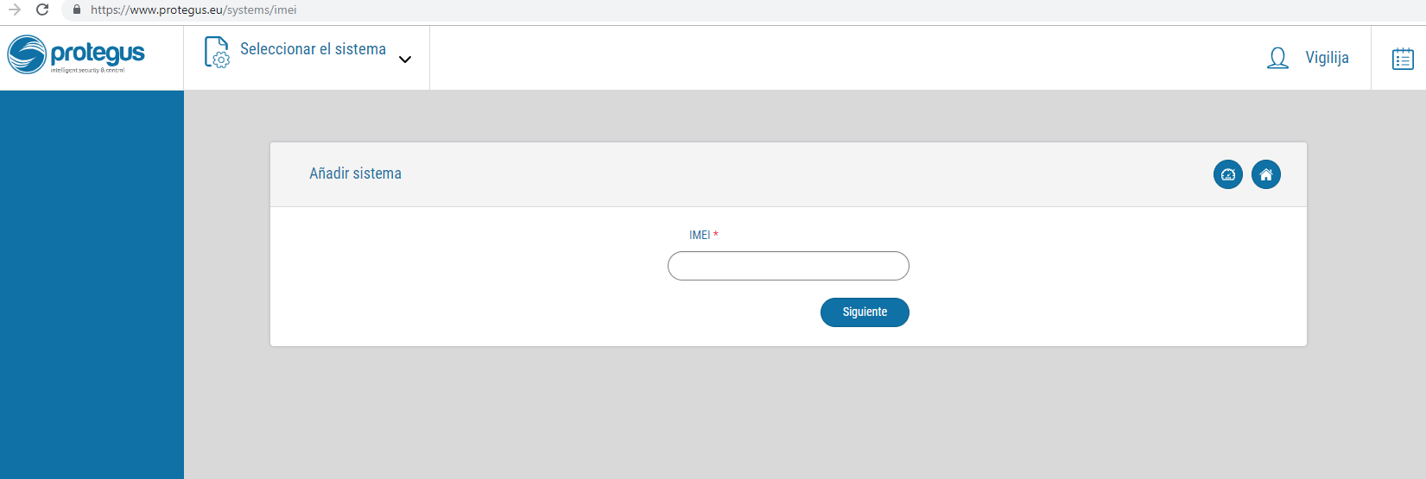
DERECHOS de “MASTER”:
1. Crear un nuevo sistema.

Slide 13
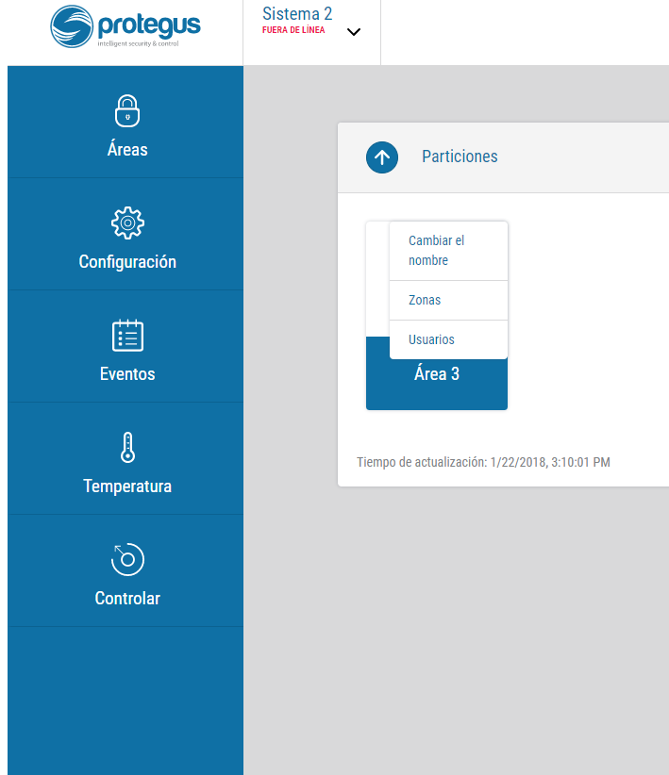
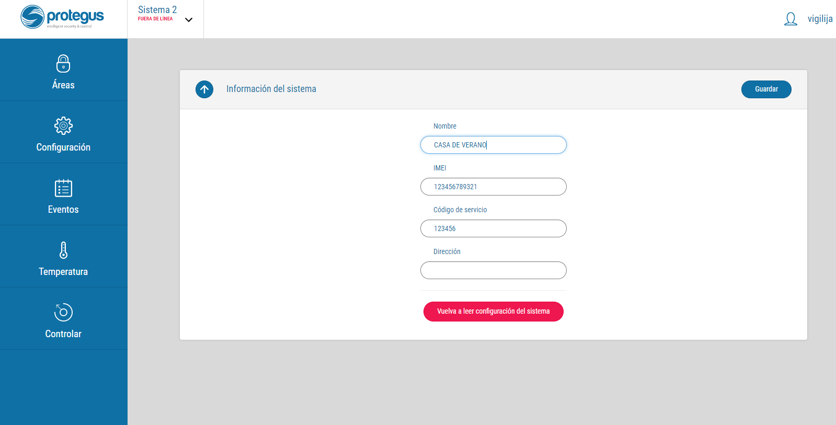
2. Ingresar o cambiar los nombres de las particiones, zonas y salidas del sistema.
3. Ingresar o cambiar la información del sistema (nombre, dirección, etc.).
4. Agregar/configurar PERFIL (nombre, correo electrónico, etc.).

Slide 14
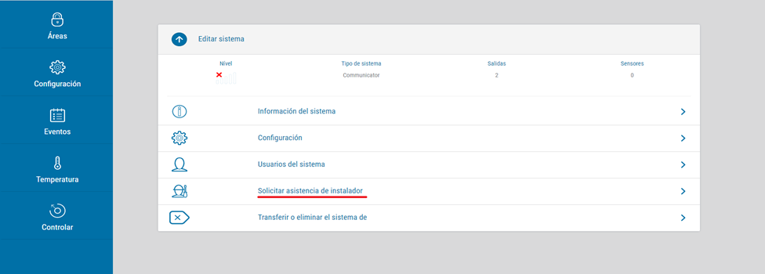
5. “MASTER” puede "Solicitar asistencia de “INSTALADOR”.
“Solicitar asistencia de Instalador”- esta funcionalidad es más relevante si estamos hablando de un servicio de “auto-monitoreo”, o cuando empresa de seguridad tiene su cuenta “COMPAÑÍA”.

Slide 15
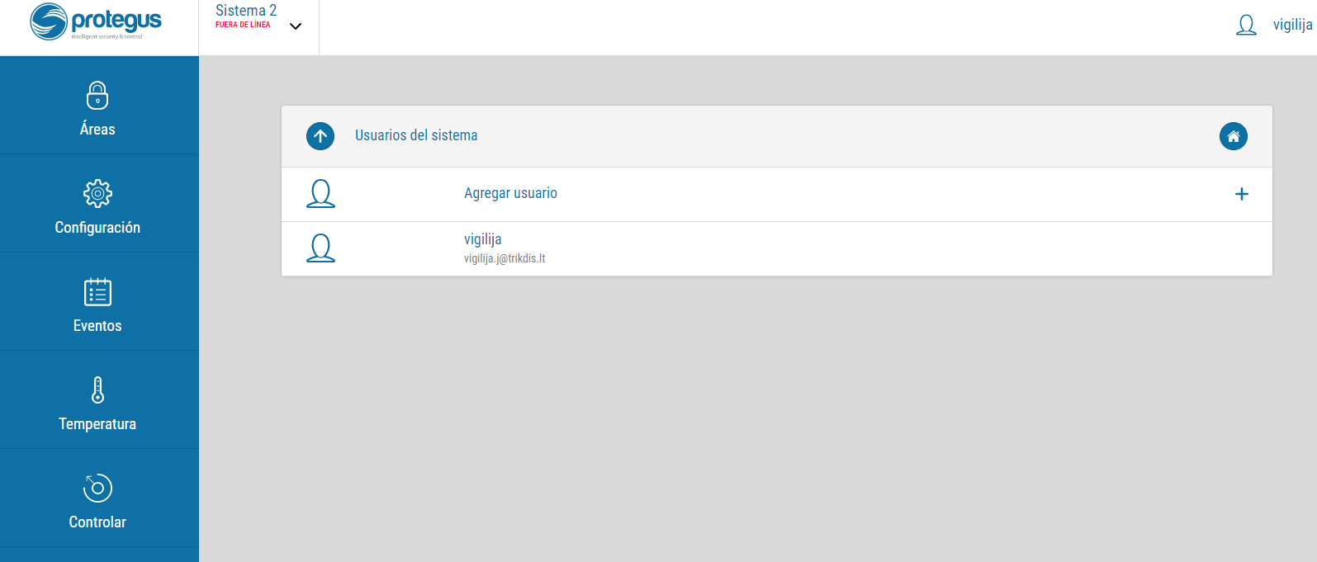
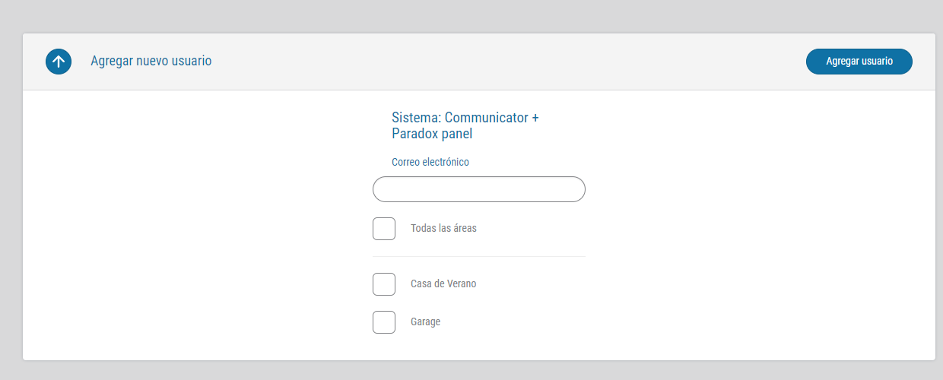
6. Invitar otros Usuarios (Usuario Invitado) a controlar el Sistema.

Slide 16
CUENTA “USUARIOS INVITADOS”
“MASTER” puede invitar vía correo electrónico otros Usuarios a manejar el mismo sistema.
“USUARIOS INVITADOS”, sus derechos:
ARMAR/DESARMAR
Ver/Recibir Eventos
Recibir PUSH
Puede crear su propio TABLERO
Eliminar el sistema (se niega de ser el “Usuario Invitado” y manejar este sistema)
Configurar el sistema: notificación de sonido, notificaciones (ON/OFF), sonido de alerta.
PROHIBIDO: “USUARIO INVITADO” no puede invitar a otros Usuarios y cambiar la configuración del sistema!

Slide 17
CUENTA „COMPAÑÍA“
Cuenta “COMPAÑÍA” se crea con la ayuda de Súper Administrador - TRIKDIS.
Empresa de Seguridad debe proporcionar su correo electrónico para crear el acceso especial a app PROTEGUS.
Todos los nuevos, existentes sistemas para la cuenta "COMPAÑÍA" se transfieren desde la cuenta "INSTALADOR".
En el momento de obtener la cuenta "COMPAÑÍA", la empresa de seguridad puede negarse a usar su cuenta "MASTER“. Además, la empresa de seguridad aprovecha la oportunidad de utilizar funcionalidad adicional como botón de pánico SOS, desactivar la recepción de grupos de reacción o eventos.

Slide 18
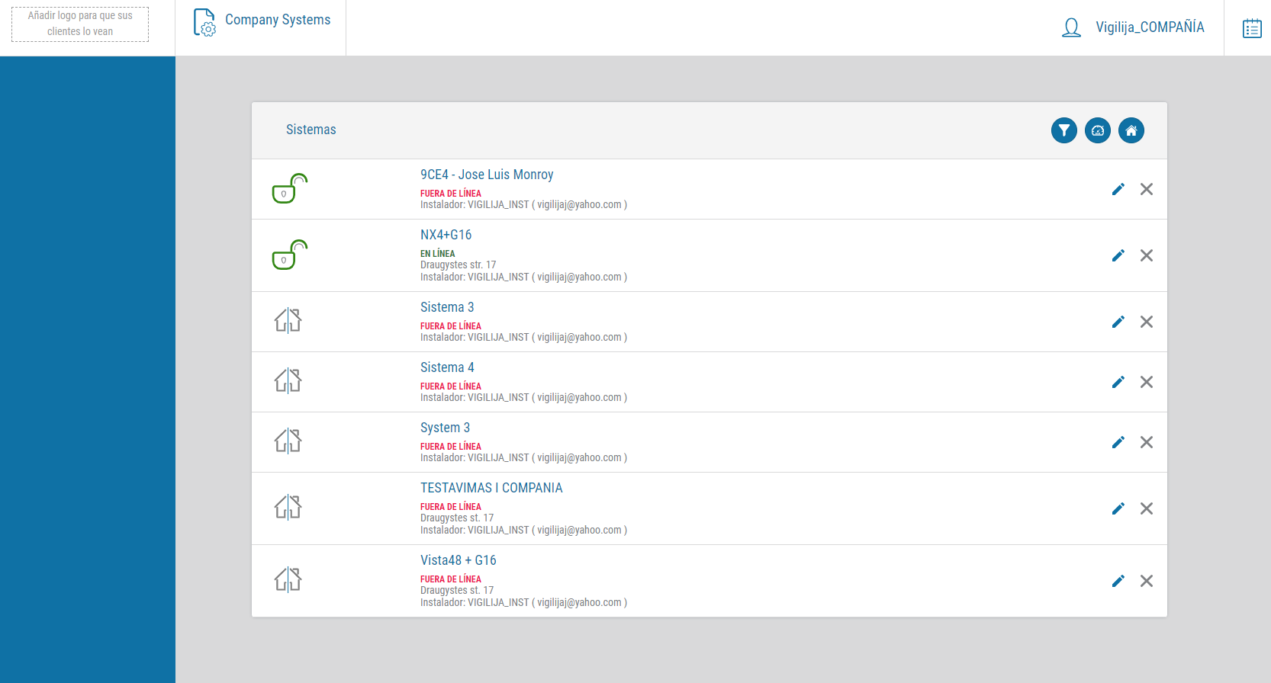
Por primera vez cuando "COMPAÑÍA“ abre la cuenta, aparece la ventana "LISTA DE SISTEMAS" (vacía). Todos los sistemas estarán visibles cuando el “INSTALADOR” los transfiera a la cuenta “COMPAÑÍA”.

Slide 19
“COMPAÑÍA” debe invitar a „INSTALADOR“ a través de la lista de „Usuarios“ añadiendo nuevos usuarios. La invitación se enviará al "INSTALADOR", y si el Instalador la acepta, se convertirá en el Instalador de la empresa.

Slide 20
Al mismo tiempo, después de aceptar la invitación, todos los sistemas que Instalador tiene en su cuenta pasarán de "INSTALADOR" a “COMPAÑÍA”. Posteriormente todos los sistemas que el instalador agregue a su cuenta aparecerán automáticamente en la cuenta “COMPAÑÍA”.

Slide 21
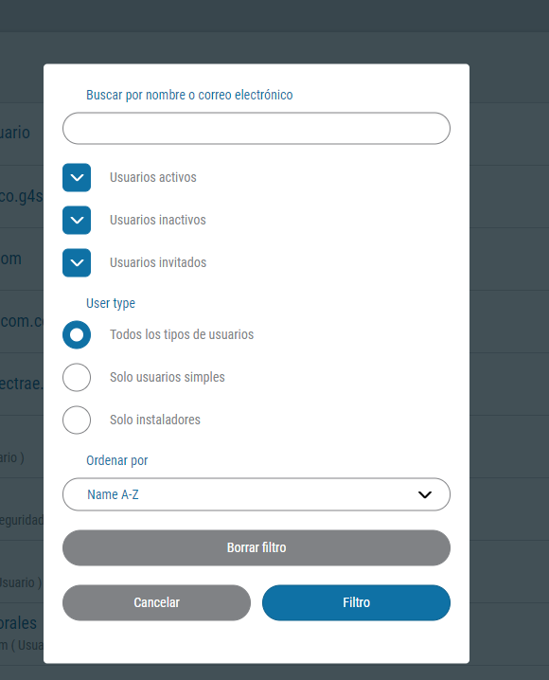
DERECHOS de “COMPAÑÍA”: 1. Hacer búsqueda de los Usuarios (nombre, correo electrónico, tipos: usuarios simples, instalador).

Slide 22
2. Agregar LOGO de la empresa. El logotipo se agrega haciendo clic en el LOGO en la esquina superior izquierda de la ventana, o desde "Perfil Compañía". 3. Descargar datos de la Cuenta en un formato .CSV (lista de los EVENTOS, SISTEMAS (los últimos 3 meses).

Slide 23
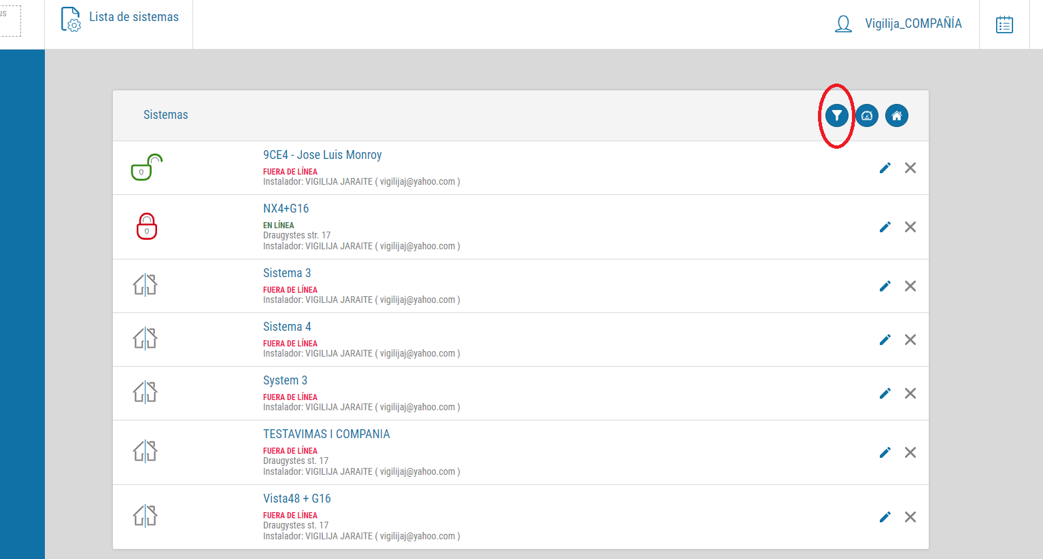
4. Administrar los Sistemas:
„Compañía“ en la “Lista de sistemas” ve todos los sistemas instalados o transferidos por los Instaladores. Se puede aplicar “Filtro” para facilitar la búsqueda de un sistema particular.

Slide 24
La búsqueda del sistema requerido se puede hacer de acuerdo con varios filtros: dirección, nombre de usuario, correo electrónico, ID único.

Slide 25
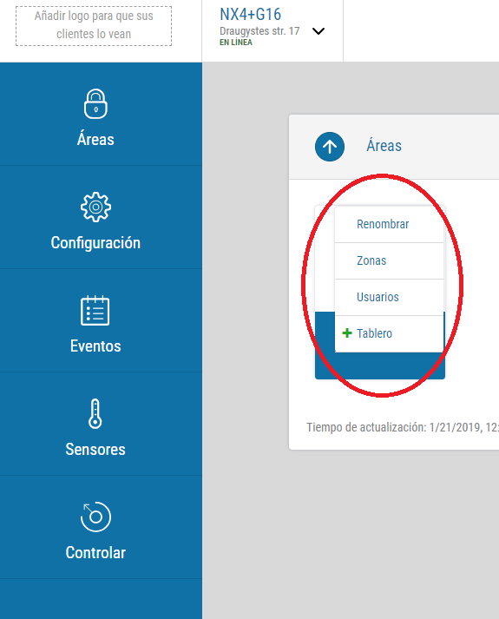
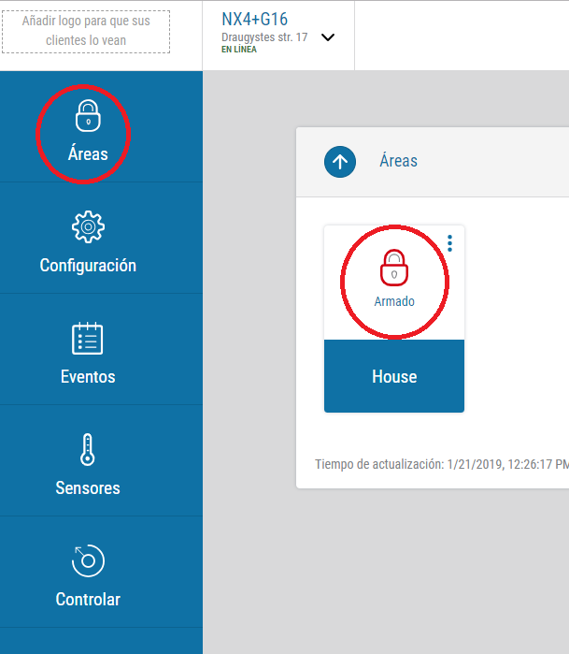
„Compañía“ puede ingresar al sistema y administrarlo: - Gestionar AREAS: ARM/DESARMAR, renombrar, invitar/borrar a otros Usuarios.

Slide 26
- Configurar el Sistema. Los cambios de configuración (notificación de sonido, notificaciones (PUSH), sonido de alerta) afectan solo al usuario de un sistema en particular, pero esto no es un cambio global (!) Estos cambios pueden ser realizados por cualquier usuario del sistema (Compañía, Instalador, Master, Usuario Invitado) para tener una configuración personalizada para tal Sistema.

Slide 27
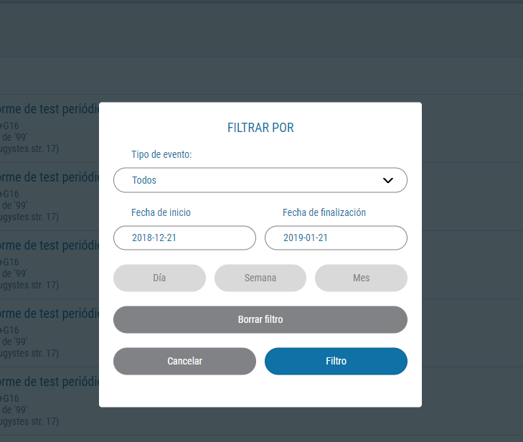
- Ver la lista de los Eventos y adaptar “Filtro” (tipos de eventos, fecha)

Slide 28
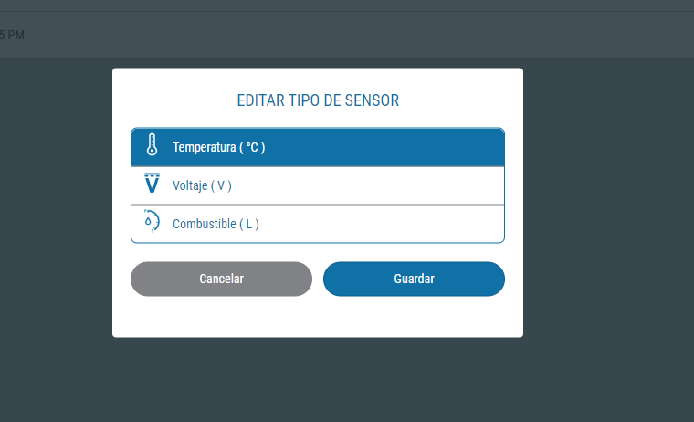
- Sensores: temperatura, voltaje, combustible. Para obtener la información del sensor (evento), necesita conectar los sensores específicamente adaptados a trabajar son TRIKDIS equipo.

Slide 29
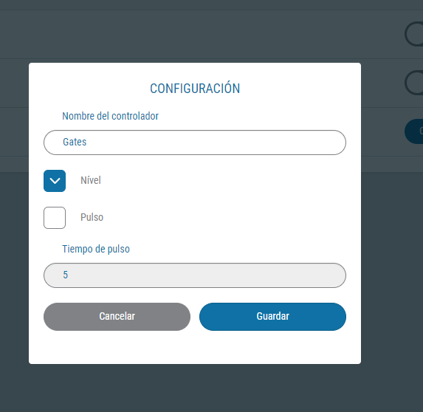
- Controlar los PGM de TRIKDIS equipo de forma remota.

Slide 30
5. Gestión de envío de notificaciones: Tipos de reacciones, Eventos. 6. Configuración: botón de pánico SOS. Estas dos características funciona: "apagado en masivo". No puede habilitar/deshabilitar solo para X sistema particular!

Slide 31
- Tipos de reacciones:

Slide 32
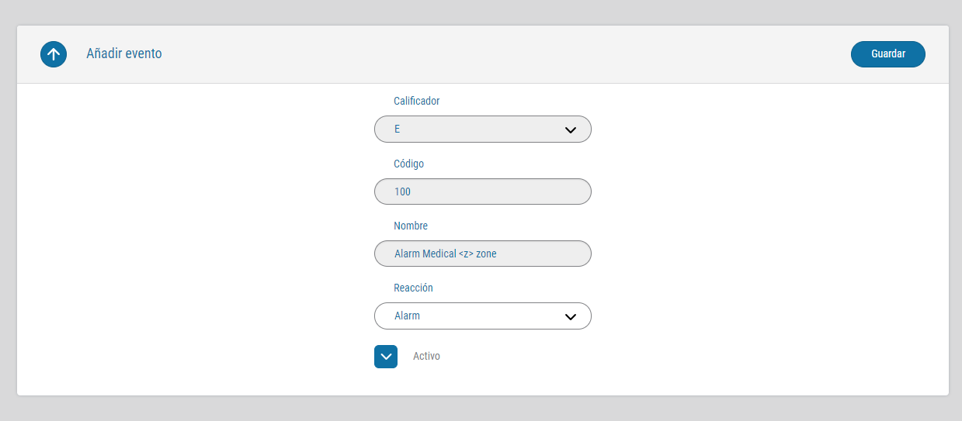
- Eventos: Puede editar cada Evento y asignarlo a "Reacción".

Slide 33
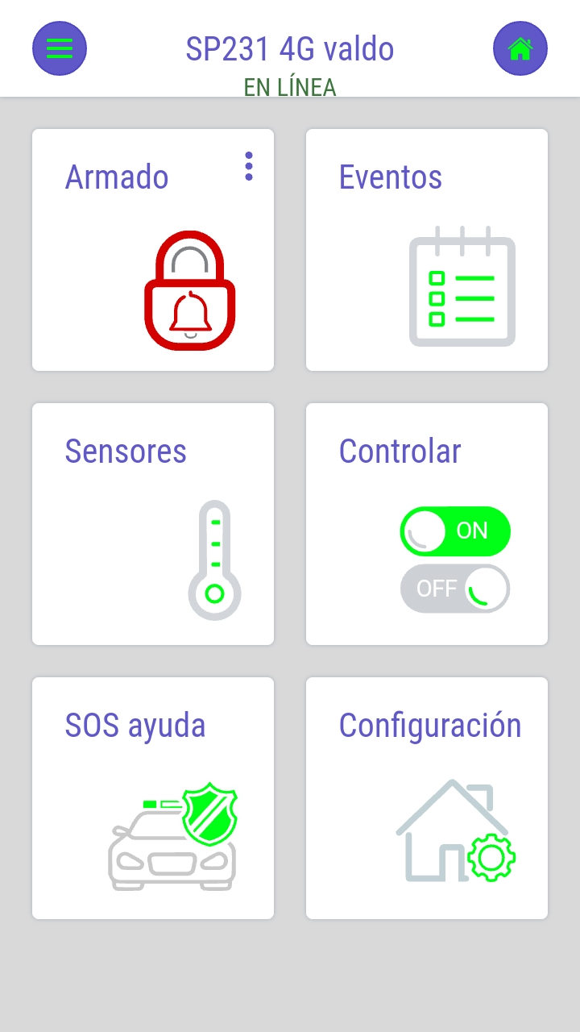
- Botón de Pánico (SOS): “Compañía” puede activar la función: botón de pánico (SOS). Para este fin, vamos necesitar a ingresar los datos de una CRA para recibir un mensaje de pánico en el Centro de Monitore. Cómo funciona: presionando el Botón de Panico (SOS) desde Protegus, se enviará el evento “PANICO” (Contacto ID código) al CRA.

Slide 34
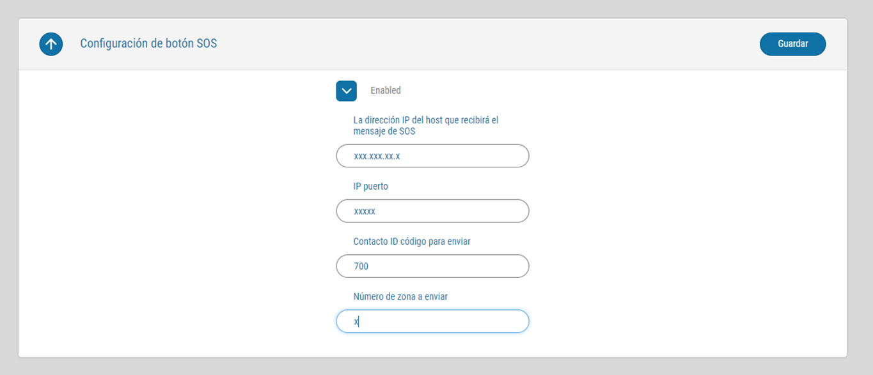
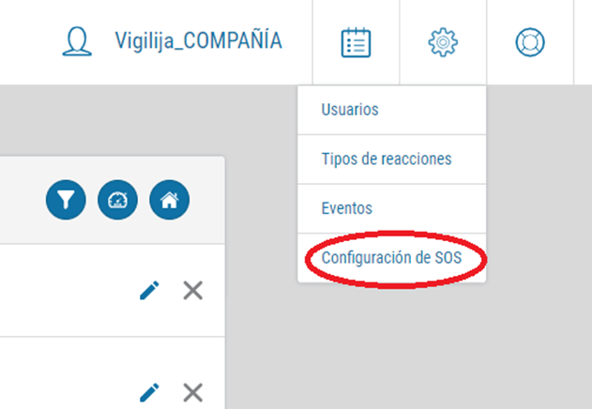
Si Empresa de Seguridad va a trabajar con el estándar Contacto ID código (E120), no es necesario que lo describa de manera adicional en el software de monitoreo. Pero, si decide utilizar un código diferente para saber que este SOS se recibió desde la aplicación Protegus, debe incluir este nuevo código en el Software de monitoreo.

Slide 35
para obtener más información, póngase en contacto con nuestro distribuidor oficial
FULL PROTECTION WWW.FULL-PROTECTION.COM

